Slide 1

上帝的国度
到底是什么？几时降临呢?
末世论
Dr. Rick Griffith • 博士 • 新加坡神学院 • BibleStudyDownloads.org

Slide 2

国度的层面
119d
----------普 世 国 度-----------
----------属 灵 国 度-----------
神权
千年
永恒
西奈山
士师 /
国王
教会时代
永恒
大灾难
Notes:
2

Slide 3

王国
图解
法表示
通用王国 (所有内部和外部的圆圈)
461a
众生
全民 (储存和保存所有在方块中)
精神王国 (保存人)
未保存人在公元前
摩西的之前圣徒
神权和王权
(旧约圣徒在以色列法律规定)
黑暗王国 (阴影部分是各种不同年龄的未保存人和恶魔)
本信教
教会
天使与动物
磨难未信教
磨难信教
千年未信教
千年信教
第二次的死亡 (地狱)
永恒的生命
（天堂）
王国的神秘格式
千年王国

Slide 4
千禧年观
Part 2 of 2

Slide 5
启 示 录 20:1-3
1 我又看见一位天使从天降下、手里拿着无底坑的钥匙、和一条大链子。2 他捉住那龙、就是古蛇、又叫魔鬼、也叫撒但、把他捆绑一千年、3 扔在无底坑里、将无底坑关闭、用印封上、使他不得再迷惑列国、等到那一千年完了．以后必须暂时释放他。

Slide 6
启 示 录 20:4
4 我又看见几个宝座、也有坐在上面的、并有审判的权柄赐给他们．我又看见那些因为给耶稣作见证、并为 神之道被斩者的灵魂、和那没有拜过兽与兽像、也没有在额上和手上受过他印记之人的灵魂．他们都复活了、与基督一同作王一千年。

Slide 7
启 示 录 20:5-6
5 这是头一次的复活。其余的死人还没有复活、直等那一千年完了。
6 在头一次复活有分的、有福了、圣洁了．第二次的死在他们身上没有权柄．他们必作 神和基督的祭司、并要与基督一同作王一千年。

Slide 8
千禧年两个主要的问题
120
几时？基督会在千禧年之前或
之后再来呢？
什么？大家一致同意有千禧年，但是它是什么样的呢？

Slide 9
基本的比较
120
时间
什么时候是千禧年？
基督再来之前或之后？
多长呢？
在第1和第2降临期之间
在基督再来之前
无限期
没有明确的起点
在基督再来之前
无限期（非常少数的学
者肯定是1千年。）
未来
在基督再来之后
肯定是1千年
自然
什么样的千禧年？
属灵基督的国度
现今的时代
基督不在当中由地上的
教会统治
与现今的时代相似（还有
罪恶、婚姻、诞生和死亡
但已大大的减少）
由基督统治全地
与千禧年后论相似，除了
犹太人的成分、地形的变
化等等。
无千禧
年论
千禧年
后论
千禧年前论

Slide 10
各个世纪提倡的千禧年
121
1
2
3
4
16
17
18
19
20
21
千禧年
前论
无千禧
年论
千禧年
后论

Slide 11
无千禧年论
473
第二次未来
基督的
精神统治
磨难
教会时代
永恒的王国
判决

Slide 12
千禧年后论
473
第二次未来
福音黄的
金时代
磨难
教会时代
永恒的王国
判决

Slide 13
千禧年前论
473
第二次未来
= 第二次降临
磨难
千年时代
教会时代
永恒的王国
7 年
1000 年
判决
判决

Slide 14
民族相信以色列是否有一个未来?
施与
千禧年前论
千禧年单一论和
千禧年后论
教会和以色列不同
以色列没有前途
以色列有前途
教会是新以色列
盟约
千禧年前论

Slide 15
磨难之前千禧年前论
欢天喜地
（贴前4:13-18）
第二次降临
（亚14:3-5）
大白王座
（启20:11-14）
教会时代
磨难
（亚14:1-2）
千年时代
（亚14:6-21）
哈米吉多顿战役
（结38-39）
歌革和玛各战役
（启20:7-10）

Slide 16
有什么不同？
29
 | 时代论 | 非时代论
以色列和教会 | 分别的社体 以色列 ≠ 教会 | 同是神的子民 以色列 = 教会 （“新以色列”）
原译 | 一致的使用 | 属灵的 能接受的
统一圣经 的主题 | 荣耀神或 神的国度 | 人类被救赎或 神的国度

Slide 17
有什么不同？
29
 | 时代论 | 非时代论
千禧年的观点 | 千禧年 前论
大灾难的观点 | 大灾难前论 | 在大灾难中/后论
辨别经济的 差异 | 有-通常7个特许 | 有和没有—恩典的约 但没有献祭
千禧年
前后单一论

Slide 18
有什么不同？
29
 | 时代论 | 非时代论
圣经所提的 立约 | 无条件的 | 有条件的或 成就了
以色列的 未来？ | 有 | 没有 （通过立约/有 历史性的千禧年前论)
旧约有预见 教会吗？ | 大体上没有 | 有

Slide 19
有什么不同？
29
 | 时代论 | 非时代论
分别律法 和恩典 | 比较明显 | 不明显
神学观点 | 几乎是保守的看法 (少数有千禧年前论开放的看法!) | 保守或开放的看法
拥护者的人数 | 很多-尤其是 平信徒的层面 或在神学院 | 增加中-尤其是在研究学院的层面和天主教会

Slide 20
一个确实大卫王国的后裔
22-23
原文使用“王国”。
先知直译“王国”的意义。
以色列直译“王国”的意义。
586年（基督降生之前）王国被推翻是一样的。
神通过大卫所立的约只与以色列有关。
大卫视神所立的约只与以色列有关。
其中的部分原本已成就了。
大卫的王座与基督已经在天堂的宝座无关。
神已在约翰、耶稣、12个门徒以及70个信徒显明了王国 （太3:11; 4:17; 10:7; 路 10:1, 9)

Slide 21

神的国度被延迟了?
80g
不清楚
不同意
同意
基督的国度会与以赛亚所承诺的有相同的政治性质
基督正在大卫的王位上执政
马太提到的“以色列”在现代是表示所有的基督徒
上帝厌弃了以色列所以这国家已没有剩余的预言未来
在族裔以色列拒绝基督之后，上帝延迟把神的国度给他们
A U D
A U D
A U D
A U D
A U D
Notes:
A – 同意 Agree
D – 不同意 Disagree
U –不确定 Unsure

Slide 22

一个真正的
政治王国
²⁸ 耶稣对他们说：”我实在告诉你们，到了万物更新，人子坐在他荣耀的宝座上的时候，你们这些跟从我的人，也会坐在十二个宝座上，审判以色列的十二个支派。”
(马太 19:28 新译本)

Slide 23
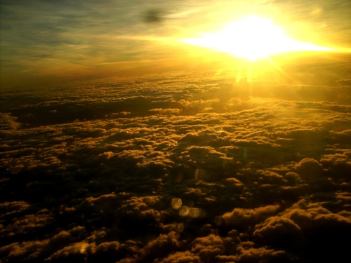
基督的未来
在耶路撒冷掌权
以赛亚书 2:1-5; 4:2-6
Dr. Rick Griffith, Crossroads International Church
BibleStudyDownloads.org

Slide 24
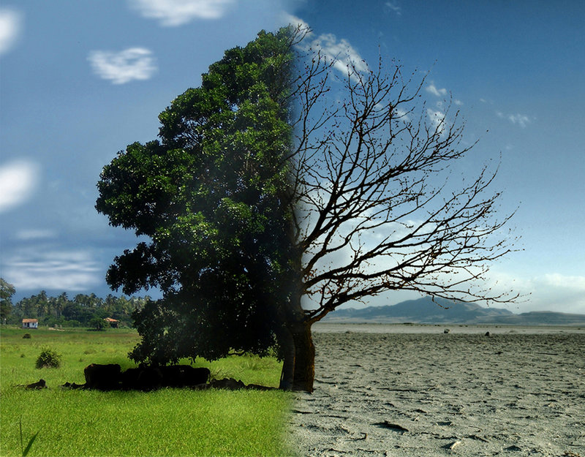
这个世界到底发生了什么事?
好
坏
Notes:
Not too many people today feel that the world is getting better. Most say it is getting worse.
Financially the currencies are no longer backed by gold.
The family has fallen apart in most, if not all, countries.
Ethnic and religious conflicts abound.

Slide 25
这个世界到底发生了什么事?
你希望世界会
更好吗?
好
坏
Notes:
Do you think the next US president will turn the tide?
Do you think Singapore will be less crowded in the future?
Do you feel Singapore will become more affordable?
Have you ever heard a sermon on what the world will be life after Jesus returns?

Slide 26
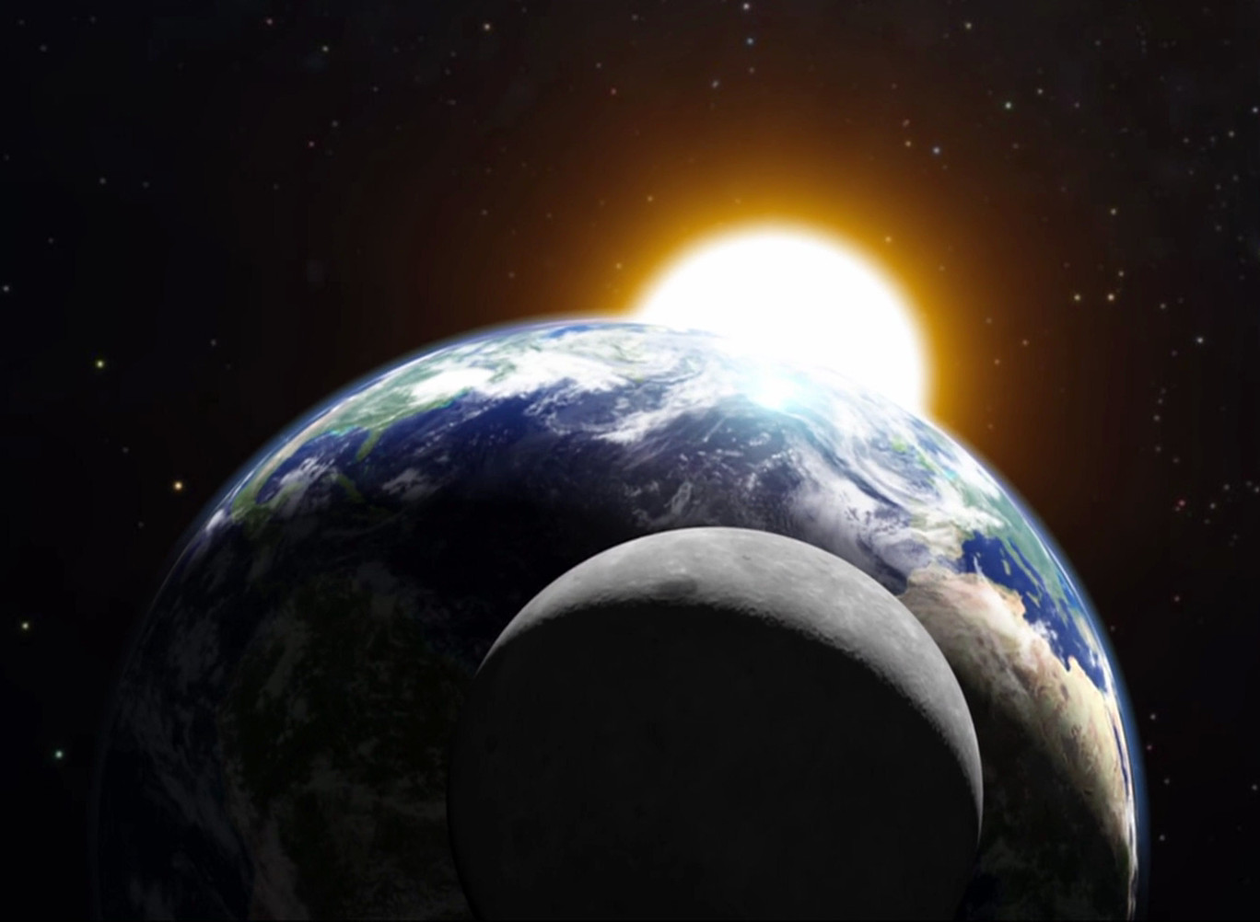
当基督掌管这世界时，
世界将是怎样的呢?

Slide 27
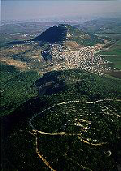
在以赛亚时期的生活
(主前735年)

Slide 28
亚述威胁
亚述膨胀
尼尼微
地中海
亚兰
以色列
犹太
波斯湾
埃及

Slide 29

以赛亚六十五年的先知部
(主前 745 至 680)
以赛亚的时代
结束以色列的国王
比加
何细亚
犹太的国王
乌西雅
约坦
亚哈斯
希西家

Slide 30
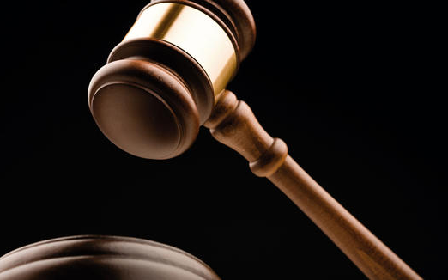
以赛亚书1章
当神将他的子民
带上法庭
Dr. Rick Griffith, Crossroads International Church, Singapore
www.biblestudydownloads.com

Slide 31
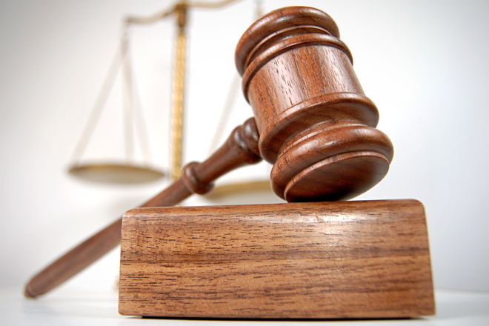
法庭的程序
被控告
证据
判决

Slide 32
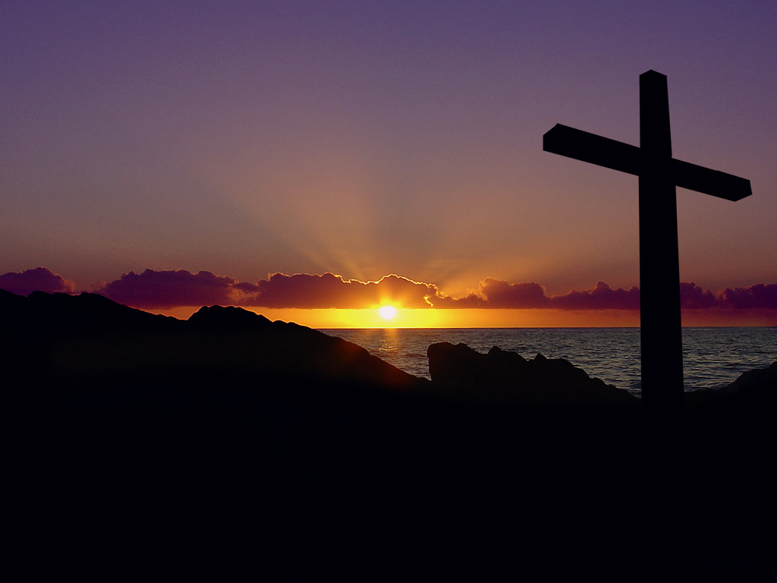
以赛亚书1章的含义
当礼仪取代了关系，
为重整而悔改
Notes:
Turn to God instead of religion—so don't be religious, be restored!
This comes through a change of mind (repentance) followed by the fruits of repentance (justice)

Slide 33
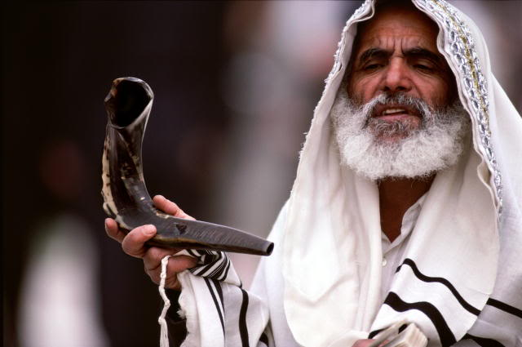
两段主要的经文:
以赛亚书2:1-5
以赛亚书4:2-6

Slide 34

I. 耶稣将带给世界真理
和平安 (2:1-5).
Notes:
Christ will give us all God's values that will finally help us get along.

Slide 35
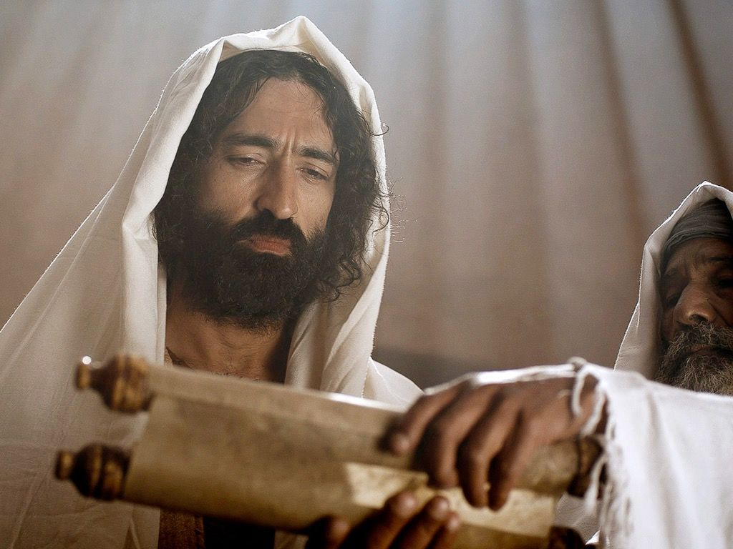
基督将在圣殿的山教导
所有的人民 (2:1-3)

Slide 36
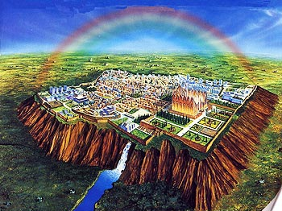
"在末后的日子，
耶和华殿的山，
必被坚立，超乎众山，
必被高举，过于万岭；
万国都要流归这山。“
(赛 2:2 CNV).

Slide 37


所罗门的圣殿
盆
以西结8:4
祭司殿
祭坛
基路伯
约柜
蜡烛
波阿斯
至圣所
陈设饼桌
外院
香坛
圣所
储藏室
雅斤
铜海
以色列院

Slide 38
所罗门的圣殿
盆
以西结8:4
祭司殿
祭坛
基路伯
约柜
蜡烛
波阿斯
至圣所
陈设饼桌
外院
香坛
圣所
储藏室
雅斤
铜海
以色列院

Slide 39
所罗门的圣殿
盆
以西结8:4
祭司殿
祭坛
基路伯
约柜
蜡烛
波阿斯
至圣所
陈设饼桌
外院
香坛
圣所
储藏室
雅斤
铜海
以色列院

Slide 40
所罗门的圣殿
盆
以西结8:4
祭司殿
祭坛
基路伯
约柜
蜡烛
波阿斯
至圣所
陈设饼桌
外院
香坛
圣所
储藏室
雅斤
铜海
以色列院

Slide 41

荣耀离去
502
以西结书 11:23

Slide 42
荣耀归回
502
以西结

Slide 43
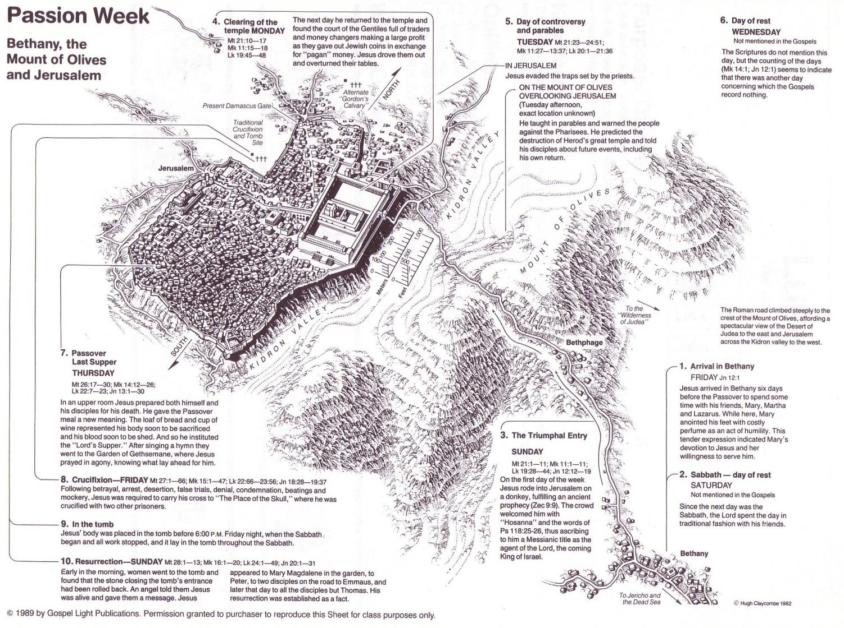
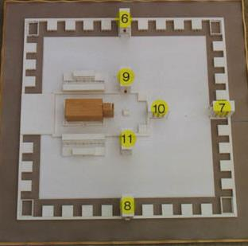
今日的圣山不足以建以西结书里所提的圣殿
www.pauljab.net/temple/ TemplePictures.html

Slide 44
谁抄袭谁?
(以赛亚书 2:2) 末后的日子, 耶和华殿的山必坚立, 超乎诸山, 高举过于万岭。万民都要流归这山。
(弥迦书 4:1) 末后的日子, 耶和华殿的山必坚立, 超乎诸山, 高举过于万岭。万民都要流归这山。

Slide 45
谁抄袭谁?
(以赛亚书 2:3) 必有许多国的民前往, 说,来吧, 我们登耶和华的山。奔雅各神的殿。主必将他的道教训我们, 我们也要行他的路。因为训诲必出于锡安, 耶和华的言语, 必出于耶路撒冷。
(弥迦书 4:2) 必有许多国的民前往, 说, 来吧, 我们登耶和华的山, 奔雅各神的殿。主必将他的道教训我们, 我们也要行他的路。因为训诲必出于锡安, 耶和华的言语必出于耶路撒冷。

Slide 46
谁抄袭谁?
(以赛亚书 2:4) 他必在列国中施行审判, 为许多国民断定是非。他们要将刀打成犁头, 把枪打成镰刀。这国不举刀攻击那国, 他们也不再学习山事。
(弥迦书 4:3) 他必在多国的民中施行审判, 为远方强盛的国断定是非。他们要将刀打成犁头, 把枪打成镰刀。这国不举刀攻击那国, 他们也不再学习山事。

Slide 47

千年耶路撒冷
106
“训诲必出于锡安, 耶和华的言语, 必出于耶路撒冷。”
- 以赛亚书 2:3

Slide 48

48个利未的城市
171a
6 个避难所

Slide 49

教师

Slide 50
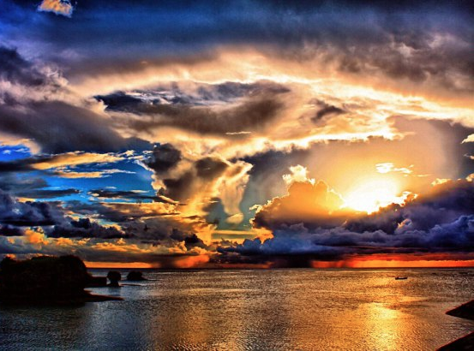
耶稣将带给世界平安(2:4)
"他必在列国中施行审判,
为许多国民断定是非。 " (4a).
Notes:
Christ will judge between countries at the worldwide court (2:4a).
What kind of disputes will Jesus settle among the nations (2:4a)? All arguments!
I think this means that the nations are going to stop arguing with each other as they have done for millennia.

Slide 51
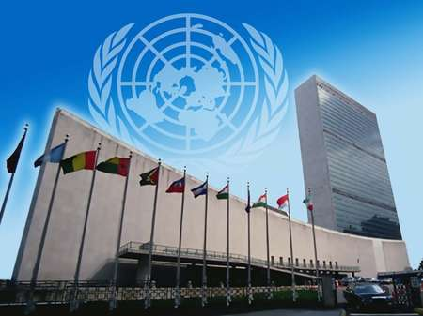
纽约
联合国大夏

Slide 52
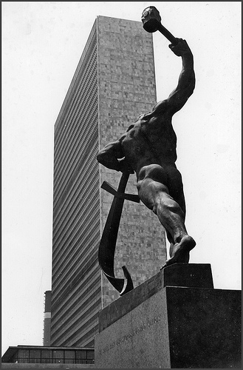
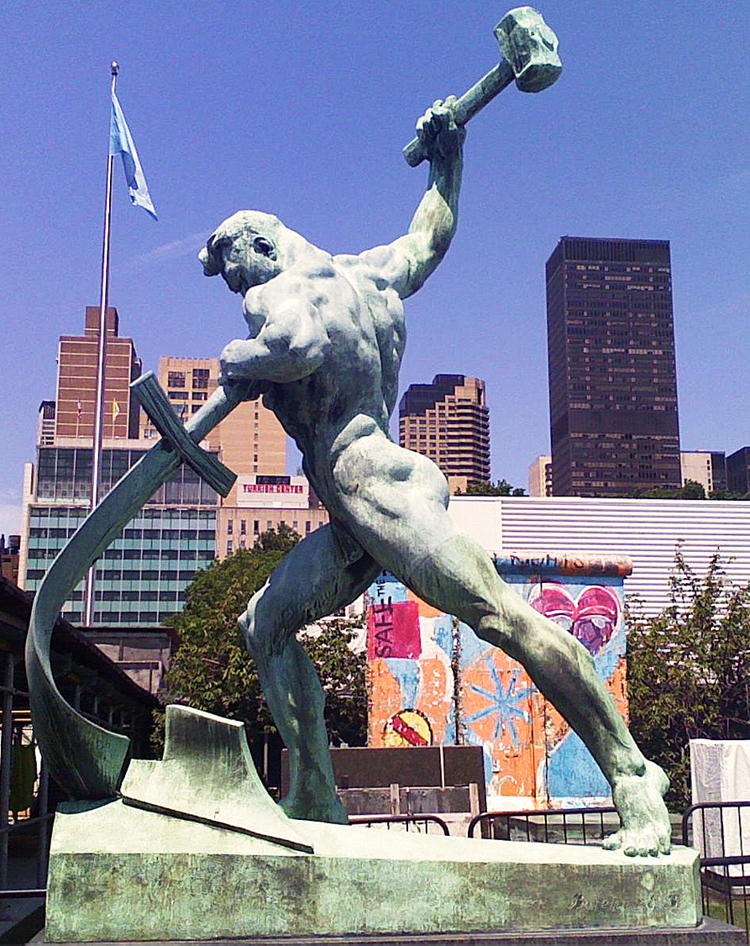
纽约
联合国大夏
Notes:
"Let Us Beat Swords into Plowshares
But first...
What is a plowshare?!
A plowshare is part of a plow. It is the leading edge that cuts
into the earth when turning over the dirt.
Let Us Beat Swords into Plowshares was sculpted
by Yevgeny Vuchetich. It was donated to the UN by the USSR in 1959.
The sculpture stands in the garden of the UN Headquarters."
https://sites.google.com/site/cdaunexploration/let-us-beat-swords-into-plowshares
Accessed 8 July 2015

Slide 53
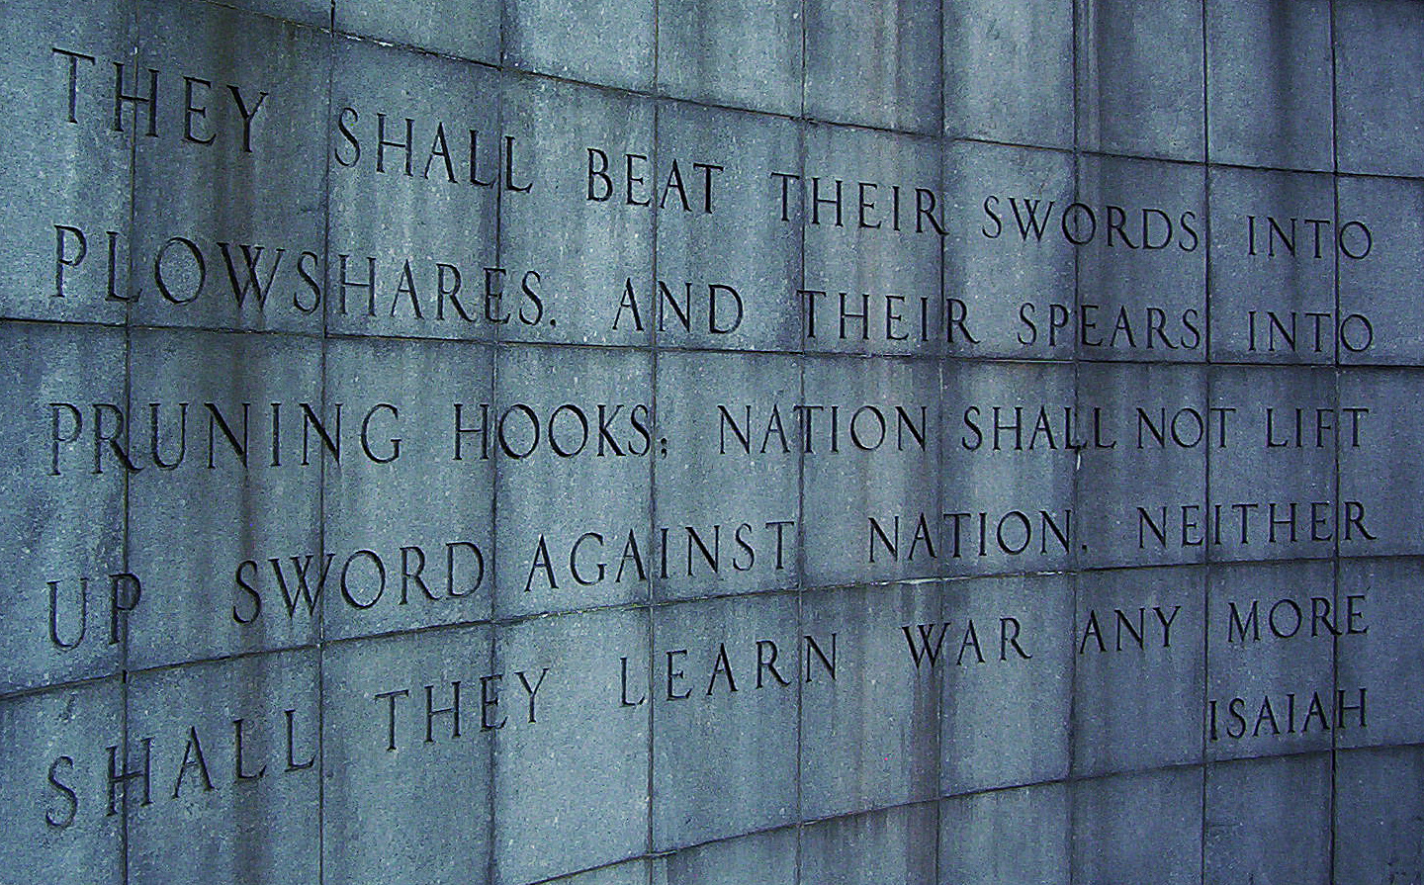
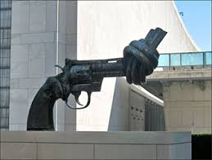
United Nations Building, New York
以赛亚：
“他们要将刀打成犁头, 把枪打成镰刀。这国不举刀攻击那国, 他们也不再学习山事.”

Slide 54
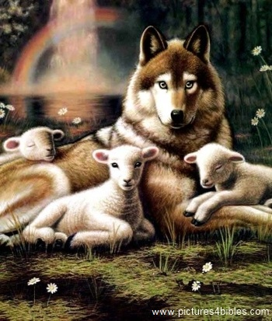
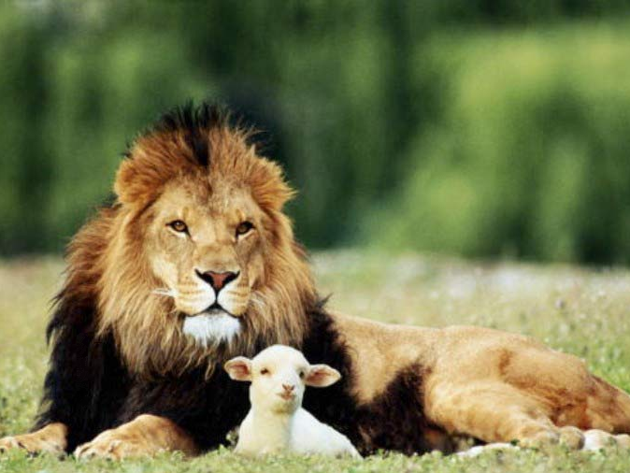
以赛亚 11:6-9
473a
⁶ 豺狼必与绵羊羔同住，
豹子要与山羊羔同卧，
牛犊、幼狮和肥畜必同群
Notes:
54

Slide 55
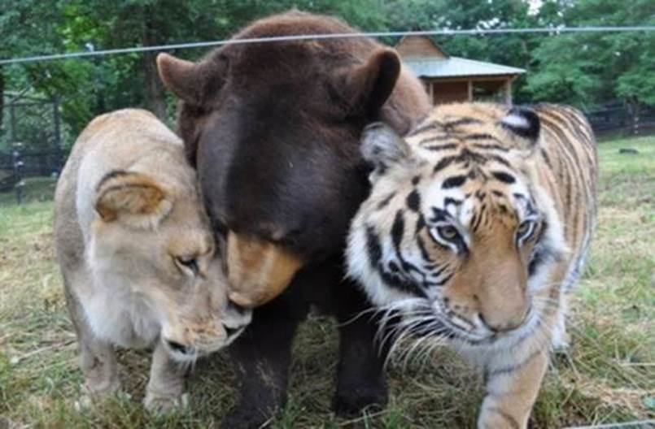
“我的天啊！狮子、老虎和熊！”
Notes:
In “The Wizard of Oz,” Dorothy exclaims with fear upon thinking that she would have to travel through the forest to get to Oz, “Lions, tigers and bears! Oh, My!” Yes, these are dangerous animals—most of the time!
• We may think that all carnivorous animals must kill to eat, but a peaceful environment even today can be instructive that peace in the animal kingdom doesn’t even have to wait until the millennium.
“An American black bear, a Bengal tiger and an African lion were the victims of animal cruelty....”
________________
How An Abused Lion, Tiger And Bear Became An Unlikely Family (PHOTOS)
The Huffington Post | By Alexandra Zaslow
Posted: 12/03/2013 12:28 pm EST Updated: 12/04/2013 11:57 am EST
http://www.huffingtonpost.com/2013/12/03/lion-tiger-bear-negligence_n_4374091.html
Accessed 30 Sep 2015

Slide 56
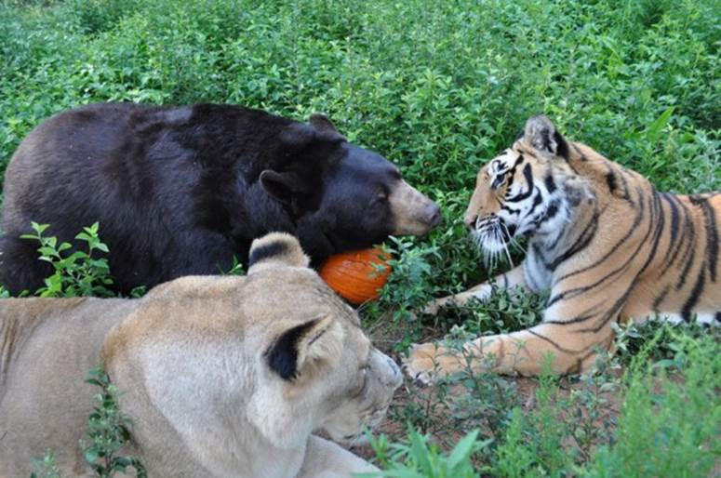
熊名为巴鲁Baloo，狮子名为里奥Leo以及老虎名为谢利 Shere Khan (它们被称为 BLT)
Notes:
“Baloo the bear, Leo the lion, and Shere Khan the tiger (all three known as BLT) were brought together as 2-month-old cubs and have grown up as a family.”
_______________
How An Abused Lion, Tiger And Bear Became An Unlikely Family (PHOTOS)
The Huffington Post | By Alexandra Zaslow
Posted: 12/03/2013 12:28 pm EST Updated: 12/04/2013 11:57 am EST
http://www.huffingtonpost.com/2013/12/03/lion-tiger-bear-negligence_n_4374091.html
Accessed 30 Sep 2015

Slide 57
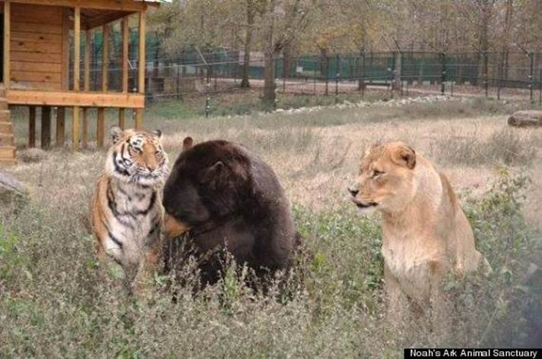
“Lions, Tigers & Bears! Oh, My!”
Notes:
“The trio was originally owned by a drug dealer who didn't properly care for them, leading to neglect, poor health and severe injuries.”
_______________
How An Abused Lion, Tiger And Bear Became An Unlikely Family (PHOTOS)
The Huffington Post | By Alexandra Zaslow
Posted: 12/03/2013 12:28 pm EST Updated: 12/04/2013 11:57 am EST
http://www.huffingtonpost.com/2013/12/03/lion-tiger-bear-negligence_n_4374091.html
Accessed 30 Sep 2015

Slide 58
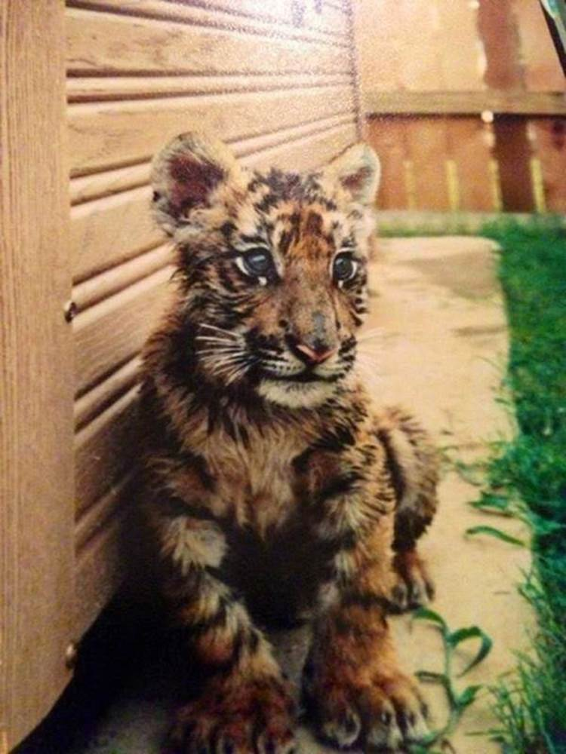
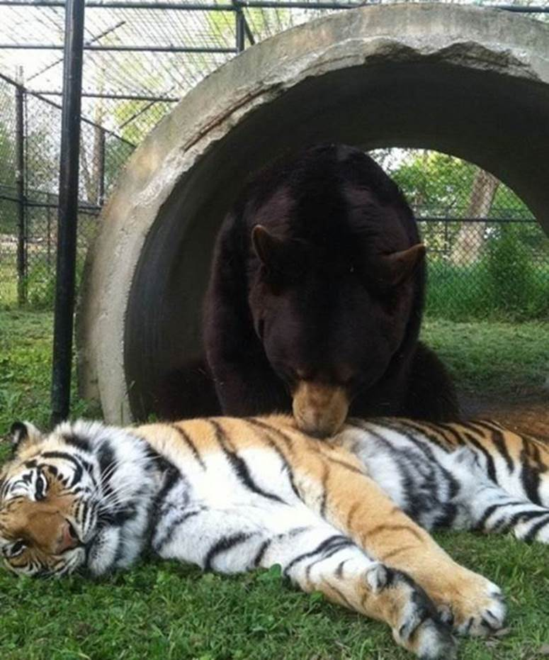
“Lions, Tigers & Bears! Oh, My!”
Notes:
“In 2001, Noah's Ark Animal Sanctuary, a nonprofit that cares for animals in need, came to the rescue, and took them to Locust Grove, Georgia, where they were treated for injuries.”
_______________
How An Abused Lion, Tiger And Bear Became An Unlikely Family (PHOTOS)
The Huffington Post | By Alexandra Zaslow
Posted: 12/03/2013 12:28 pm EST Updated: 12/04/2013 11:57 am EST
http://www.huffingtonpost.com/2013/12/03/lion-tiger-bear-negligence_n_4374091.html
Accessed 30 Sep 2015

Slide 59
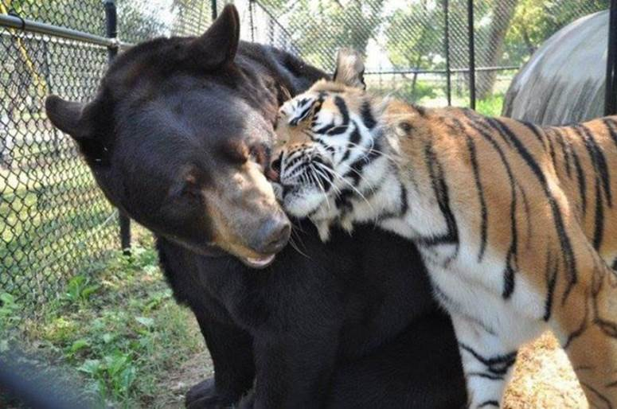
“Lions, Tigers & Bears! Oh, My!”
Notes:
“Baloo required greater care than his two friends -- his former owner had put a harness on him and didn't adjust it as he grew, leading to a deformity, Imgur reports.”
_______________
How An Abused Lion, Tiger And Bear Became An Unlikely Family (PHOTOS)
The Huffington Post | By Alexandra Zaslow
Posted: 12/03/2013 12:28 pm EST Updated: 12/04/2013 11:57 am EST
http://www.huffingtonpost.com/2013/12/03/lion-tiger-bear-negligence_n_4374091.html
Accessed 30 Sep 2015

Slide 60
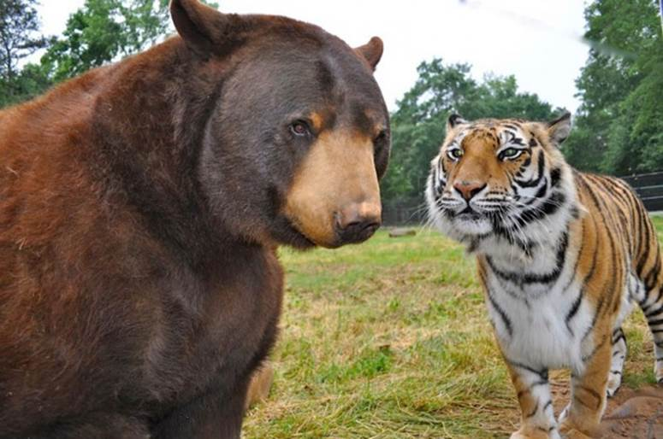
“Lions, Tigers & Bears! Oh, My!”
Notes:
“After arriving in Georgia, Baloo had the harness surgically removed.”
_______________
How An Abused Lion, Tiger And Bear Became An Unlikely Family (PHOTOS)
The Huffington Post | By Alexandra Zaslow
Posted: 12/03/2013 12:28 pm EST Updated: 12/04/2013 11:57 am EST
http://www.huffingtonpost.com/2013/12/03/lion-tiger-bear-negligence_n_4374091.html
Accessed 30 Sep 2015

Slide 61
“Lions, Tigers & Bears! Oh, My!”
Notes:
“Given that the trio had found comfort in each other during their years of mistreatment, The Sanctuary's staff realized that they couldn't be separated and fenced them in together.”
_______________
How An Abused Lion, Tiger And Bear Became An Unlikely Family (PHOTOS)
The Huffington Post | By Alexandra Zaslow
Posted: 12/03/2013 12:28 pm EST Updated: 12/04/2013 11:57 am EST
http://www.huffingtonpost.com/2013/12/03/lion-tiger-bear-negligence_n_4374091.html
Accessed 30 Sep 2015

Slide 62
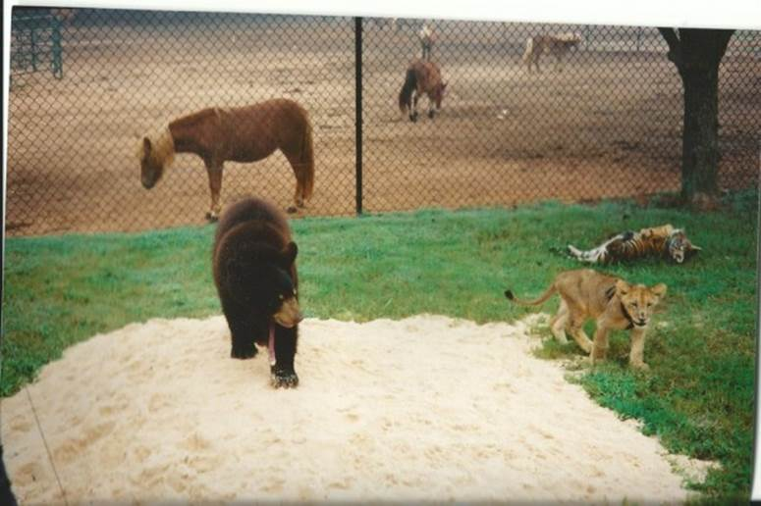
“Lions, Tigers & Bears! Oh, My!”
Notes:
“Unfortunately, the government passed new federal regulations requiring big cat enclosures to have 16 foot fences put up, which would take effect in October of this year. Baloo, Leo and Shere Khan's fence was only 8 feet high. If these regulations weren't met, the three animals would have to split up.
Rebuilding the fence would cost $489,000.”
_______________
How An Abused Lion, Tiger And Bear Became An Unlikely Family (PHOTOS)
The Huffington Post | By Alexandra Zaslow
Posted: 12/03/2013 12:28 pm EST Updated: 12/04/2013 11:57 am EST
http://www.huffingtonpost.com/2013/12/03/lion-tiger-bear-negligence_n_4374091.html
Accessed 30 Sep 2015

Slide 63
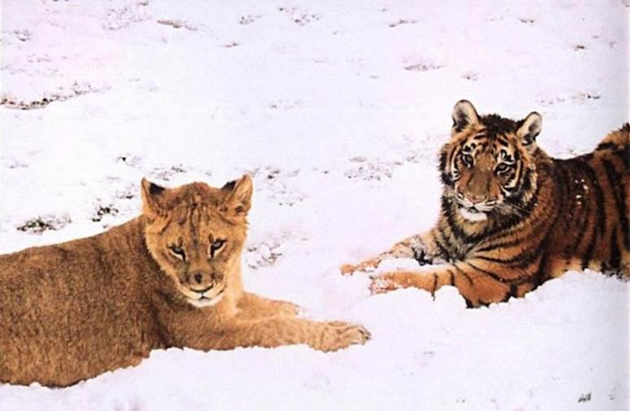
“Lions, Tigers & Bears! Oh, My!”
Notes:
“With October slowly approaching, The Sanctuary entered a contest to help raise money. On August 15, CrowdRise, an online fundraising site, teamed up with RYOT, a social news platform to announce a challenge called #STARTARYOT, according to ncronline.com. They offered $75,000 to the nonprofit that raised the most money in five weeks.”
_______________
How An Abused Lion, Tiger And Bear Became An Unlikely Family (PHOTOS)
The Huffington Post | By Alexandra Zaslow
Posted: 12/03/2013 12:28 pm EST Updated: 12/04/2013 11:57 am EST
http://www.huffingtonpost.com/2013/12/03/lion-tiger-bear-negligence_n_4374091.html
Accessed 30 Sep 2015

Slide 64
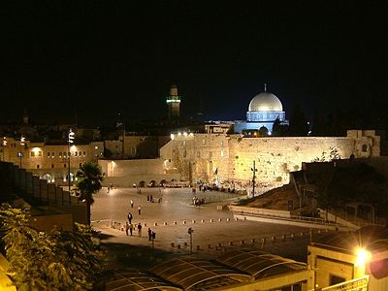
"耶和华指着自己的右手和他大能的膀臂起誓，说：
“我必不再把你的五谷给你的仇敌作食物，
外族人也必不再喝你劳碌所得的新酒“
(赛 62:8 CNV).

Slide 65
I. 耶稣将带给世界真理
和平安 (2:1-5).
Notes:
Christ will give us all God's values that will finally help us get along.

Slide 66
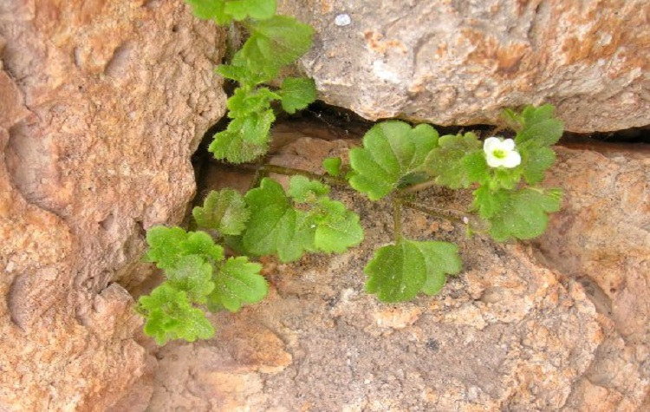
II. 耶稣将带给世界繁荣、圣洁和保护(4:2-6).
Notes:
Christ will give us all God's values that will finally help us get along.

Slide 67
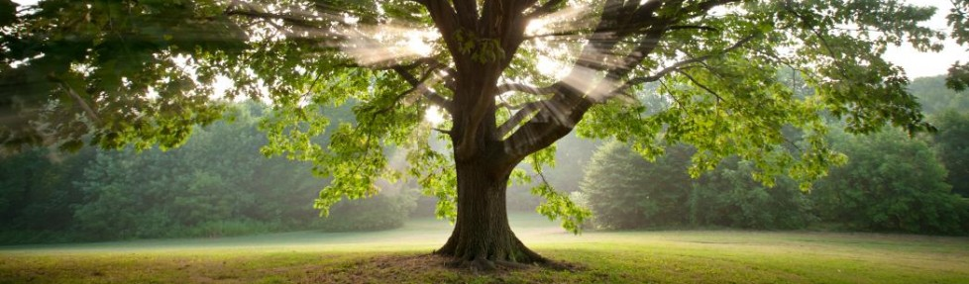
"到那日，从耶和华那里发生的苗必华美荣耀；那地的果实成为以色列那些逃脱的人的夸耀和光荣。" (4:2 CNV).

Slide 68
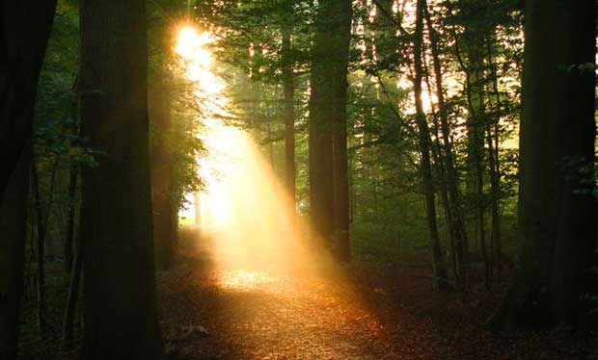
The Branch
“先知观望超于 ‘这是耶和华的日子’，使他看到天国建立在地上的日子。 ‘耶和华的苗裔’是耶稣基督弥赛亚的名称。耶稣是从似乎灭亡的大卫王国而长出的苗裔 (11:1; 53:2; 耶 23:5; 33:15; 撒 3:8; 6:12).神将洁净他的子民 (赛 4:4; 撒 12:10–13:1), 恢复多结果子的土地并与他们同在正如当他带领他们出广野一般。 (赛 4:5–6; 西 13:21–22).不单是圣殿，每个子民都会得着耶和华的祝福！ 与以赛亚的日子不一样，‘那一天神的子民将是圣洁（分别为圣），全地将是荣美和壮丽。"
(Warren W. Wiersbe, Be Comforted: Feeling Secure in the Arms of God, 33).
Notes:
"The prophet looked beyond the 'day of the Lord' to that time when the kingdom will be established on earth. 'Branch of the Lord' is a messianic title for Jesus Christ, who came as a 'shoot' from the seeming dead stump of David's dynasty (11:1; 53:2; see Jer. 23:5; 33:15; Zech. 3:8; 6:12). God will cleanse His people (Isa. 4:4; see Zech. 12:10–13:1), restore the fruitfulness of the land, and dwell with them as He did when He led them through the wilderness (Isa. 4:5–6; Ex. 13:21–22). Not just the temple, but every dwelling will be blessed by the presence of the Lord! Unlike in Isaiah's day, 'in that day' the people will be holy (set apart), and the land will be beautiful and glorious" (Warren W. Wiersbe, Be Comforted: Feeling Secure in the Arms of God, 33).

Slide 69
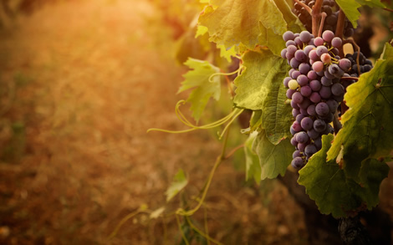
"到那日，从耶和华那里发生的苗必华美荣耀；那地的果实成为以色列那些逃脱的人的夸耀和光荣。"
(4:2 CNV).

Slide 70
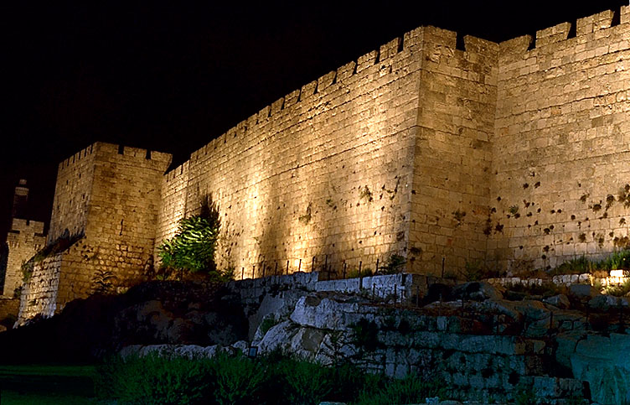
"耶路撒冷啊！我在你的城墙上设立了守望的人；
他们昼夜都不缄默；
提耶和华之名的啊！
你们不要静止。
⁷ 你们也不要让 神静止，直至他建立耶路撒冷，
等到他使耶路撒冷在地上成为受人赞美的城。“
(赛 62:6-7 CNV).

Slide 71

基督将使在耶路撒冷遗留的凡人
成为圣洁。（4：3-4）

Slide 72
末世事件时序
473
白色
大宝座
(启 20:11-14)
圣徒被提
(提前 4:13-18)
主再来(亚 14:3-5)
教会时代
大灾难
(亚 14:1-2)
千禧年
(亚14:6-21)
歌革和玛各
(哈米吉多顿)
(结 38–39)
歌哥革和玛各
的重现
(启 20:7-10)
Notes:
72

Slide 73
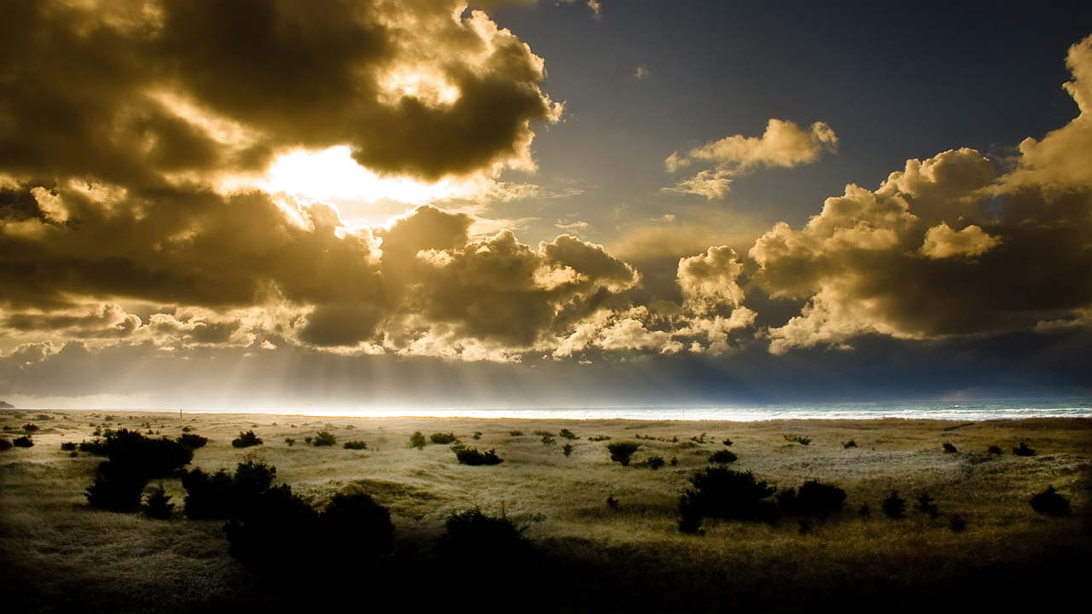
基督将保护耶路撒冷的公民不受太阳晒也不被雨淋。 (4:5-6).

Slide 74
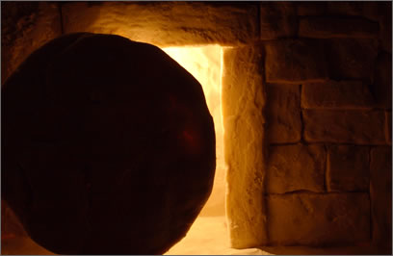
主要的概念
耶稣将带给世界真理、平安、
繁荣、圣洁和保护

Slide 75
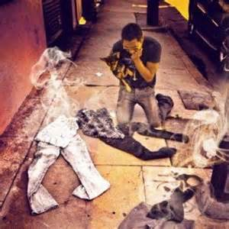
Main Idea

Slide 76

启 示 录 20:4-6 简图
^{4b} 他们都复活了、与基督一同作王一千年。
^{4a} 我又看见几个宝座、也有坐在上面的、并有审判的权柄赐给他们．我又看见那些因为给耶稣作见证、并为 神之道被斩者的灵魂、和那没有拜过兽与兽像、也没有在额上和手上受过他印记之人的灵魂…
1000 年
^{5b} 这是头一次的复活。 ^{6a} 在头一次复活有分的、有福了、圣洁了．第二次的死在他们身上没有权柄…
^{6b} 他们必作 神和基督的祭司、并要与基督一同作王千一年。
^{5a} 其余的死人还没有复活、直等那一千年完了。 .

Slide 77
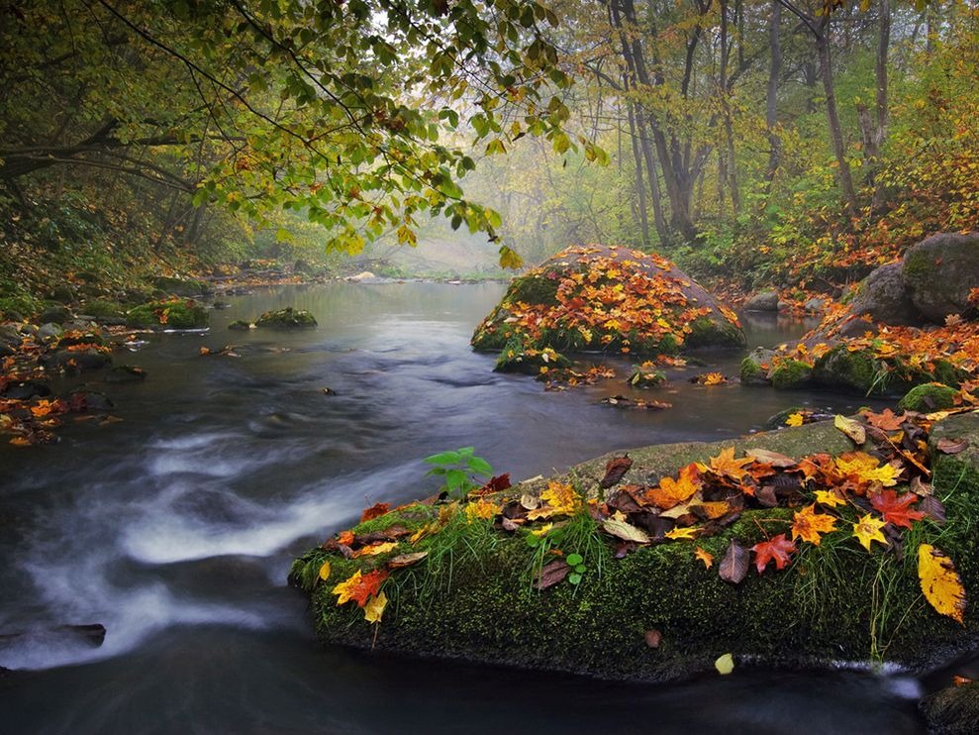
千禧年的目的
424
审判天使

Slide 78
“你们不知道圣徒要审判世界吗？既然世界要由你们来审判，难道你们不配审判这些最小的事吗？ 你们不知道我们要审判天使吗？何况今生的事呢？”
(林前 6:2-3 CNVS)

Slide 79
千禧年的目的
424
审判天使
掌管天下

Slide 80
千禧年的目的
424
审判天使
掌管天下
恢复洪水前时代的世界 （以赛亚书65：20里的长寿）

Slide 81
令人难以置信的长寿命!
[新国际版本] 以赛亚书 65:20 “其中 (在耶路撒冷)必没有数日夭亡的婴孩，也没有寿数不满的老者。因为百岁死的仍算孩童，有百岁死的罪人算被咒诅。”

Slide 82
千禧年的目的
424
审判天使
掌管天下
恢复洪水前时代的世界 （以赛亚书65：20里的长寿）
显示人心的败坏

Slide 83
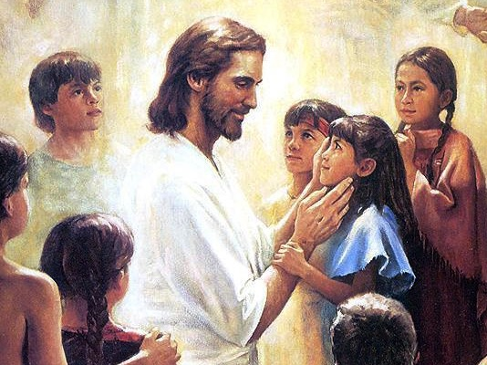
Christ will have a Spirit-led and righteous rule (11:1-5)
基督将有圣灵引领并以公义掌管。 (赛 11:1-5)

Slide 84
千禧年的目的
424
审判天使
掌管天下
恢复洪水前时代的世界 （以赛亚书65：20里的长寿）
显示人心的败坏
履行亚伯拉罕之约

Slide 85


Abraham
亚伯拉罕
Heroes of the Faith
Notes:
In Genesis 12 the account switches directions from discussing all peoples to zeroing in on one man and his family—the man Abraham.

Slide 86
三个应许
7
创世记 12
耶和华对亚伯兰说，你要离开本地，本族，父家，往我所要指示你的地去。
1
一个地区
一个种子
我必叫你成为大国，我必赐福给你，叫你的名为大，你也要叫别人得福。
2
亚伯拉罕
呼召
为你祝福的，我必赐福与他。那咒诅你的，我必咒诅他，地上的万族都要因你得福。
地
种
福
3
一个祝福
Handbook pg. 19-24
14
2

Slide 87
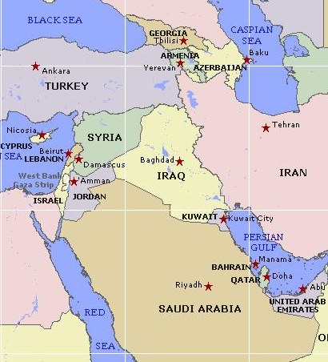

上帝应许亚伯拉罕地区的边境
44
创 15:18
当那日，耶和华与亚伯兰立约，说，我已赐给你的后裔，从埃及河直到伯拉大河之地…

Slide 88
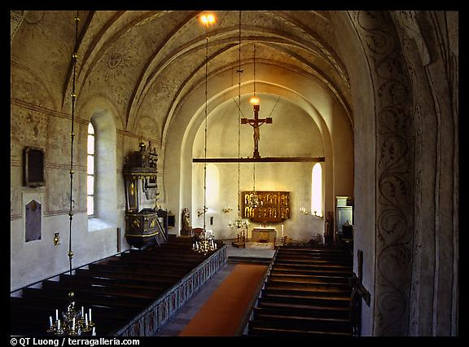
无条件契约的各层面
21
亚伯拉罕之约
巴勒斯坦之约
大卫之约
新约
土地 | 后裔 | 祝福
物质的 | 政治的 | 属灵的
申 30 | 撒下 7 | 耶 31

Slide 89
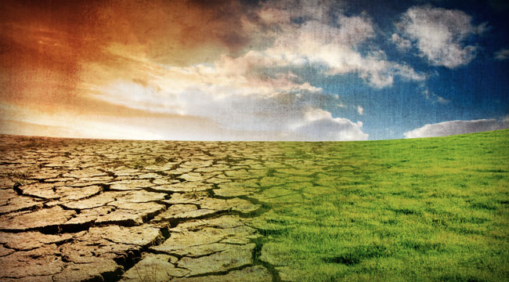
关键字
452
343
判断
救恩
以赛亚
Notes:
In contrast to humanism, God says that he will judge the world, but then renew it—or restore it.

Slide 90
主题
452
343
归回
研读以赛亚书

Slide 91
既然耶稣将掌管全地，你现在就应当服事他好让你以后可以与他一同管理 (2:5)!

Slide 92

主治万方
日月所照万国万方，耶稣必为统治君王；
东西南北海洋极岸，主国普及永久无疆。
CCLI Song #11026168
© 2010 Resolved Music
CIC CCLI Licence # 277507
Notes:
http://www.lyricsondemand.com/miscellaneouslyrics/christianlyrics/jesusshallreignwhereerthesunlyrics.html
http://www.christianstudy.com/data/hymns/text/life016.html

Slide 93
主治万方
各处各方万族万民，共享主爱歌颂不停，
婴孩也来同声讚美，及早颂扬救主圣名。
Notes:
http://www.lyricsondemand.com/miscellaneouslyrics/christianlyrics/jesusshallreignwhereerthesunlyrics.html

Slide 94
主治万方
在主治下多蒙福乐，罪人跳出捆绑束缚，
倦者能享永恒安息，丰盈富足赐与贫者。
Notes:
http://www.lyricsondemand.com/miscellaneouslyrics/christianlyrics/jesusshallreignwhereerthesunlyrics.html

Slide 95
主治万方
受造群生皆当奋兴，特向君王尊崇致敬，
天使不停歌颂欢欣，地上万民同应阿门。
Notes:
http://www.lyricsondemand.com/miscellaneouslyrics/christianlyrics/jesusshallreignwhereerthesunlyrics.html

Slide 96
Black

Slide 97


末世论 • BibleStudyDownloads.org
免费获得该讲解!
圣经学习下载
Notes:
The explanation for free!
Future (Eschatology) link address

